Slide 1
CONJUNTOS
DULCE LIZBETH HERNANDEZ JASSO
TICS
2850016

Slide 2
3.- Clasificación de conjuntos
3.1.- En relación consigo mismo
Conjunto Finito
Conjunto Infinito
Conjunto Vacío
Conjunto Solución
Conjunto potencia
3.2.- En relación con otro
Conjunto Universo
Subconjunto
Conjunto Ajenos entre si (disjuntos)
Conjunto Iguales
Conjunto Equivalentes o Correspondencia

Slide 3
3.1.- En relación consigo mismo
Conjunto Finito.-
Es el que cuenta con un número exacto de elementos, y podemos indicar su número.
Ejemplos:
A= { x/x es vocal}
D= { Números dígitos}
M= { x/x es maestro del CETis 131 en el SEMFeb-Jul”2022}
S= { x/x es los dias de la semana}
A= {🐶. 🐯. 🐭, 🐷, 🐼, 🦊}
O= {✂️. 📗. 🎀, 🗝 }
P= { x/x es pais que pertenece a la ONU}
H
Tomás
Luisa
Ana

Slide 4
Conjunto Infinito.-
Son aquellos en los que al contar sus elementos, el proceso de contar nunca termina .
Ejemplos:
N= { x/x es número natural}
E= { x/x es estrella del universo}
R= { Números reales}

Slide 5
Conjunto Vacío.-
Es el conjunto que no tiene elementos y se representa con el símbolo ” Ø”.
Ejemplos:
O= { x/x es oreja de pescado}
E= { x/x ≠ x }
M= {Los humanos que viven en Marte en el 2024}
P= { x/x es el punto de intersección de 2 paralelas}
B= { x/x² = 4 , x es impar}
B= {Ø}

Slide 6
Conjunto Solución.-
Es el conjunto que indica en forma enumerativa los elementos que tambien se pueden decir por comprensión o descripción.
Ejemplos:
Conjunto | Conjunto solución
E= { x/x² – 5 = 0 } | E= { 5, -5 }
F= { x/x² = x} | F= { 0,1}
R= { x/x + 1 = 1 + x} | R= { Los números reales}
V= { x/x +1 = x } | V= {Ø}

Slide 7
Conjunto Potencia.
Es la familia de todos los subconjuntos de un conjunto “A”.
Se obtiene con la expresión T = 2^{n} . Donde T es el número de subconjuntos y n representa el número de elementos del conjunto dado.
Se designa con “ 2^{A “}
Ejemplos:
M = {a, b}
  Sustituyendo los datos en la ecuación T = 2² = 4, es decir tiene 4 subconjuntos.
  2^{M} = {a,b} {a} {b} {}
R = {1,2,3,4}
  Sustituyendo los datos en la ecuación T = 2⁴ = 16, es decir tiene 16 subconjuntos.
  2^{R} = {1,2,3,4} {1,2,3} {1,2,4}{1,3,4} {2,3,4} {1,2} {1,3} {1,4} {2,3} {2,4} {3,4} {1} {2} {3} {4} {}

Slide 8
Ejercicios.-
Obten el conjunto potencia de cada uno de los siguientes conjuntos.
A = {a,b,c,d}
B = {1,2}
A = {1,2,3,4,5}
A = {x,y,z}

Slide 9
3.2.- En relación con otro
Conjunto Universo.-
Es el conjunto que contiene todos los elementos de los diferentes conjuntos con los que estamos trabajando.
Su símbolo es “U” y se representa en un rectángulo.
Ejemplos:
U = { x/x² – 5 = 0 }
U = { Reino animal}
U = { Los paises que pertenencen a la ONU}
U = { x/x, es número natural} , representandolo en el diagrama de Venn.
U
2 3 4
6 7 8 9
10 ∞

Slide 10
Pero también nos podemos encontrar como universo conjuntos pequeños y finitos. Todo dependo de lo que estemos trabajando.
Ejemplos:
U = { 2,4,6,8 } representándolo U
en el diagrama
U = { x/x es número dígito} U
4
6 8
2 3 4
6 7 8
9 0

Slide 11
Subconjunto.-
Si todos los elementos de un conjunto A, se encuentran dentro de los elementos de un conjunto B; podemos decir que el conjunto A es subconjunto de B.
Los símbolos que se utilizan son:
Símbolo | Se lee
⊂ | Es subconjunto de
⊄ | No es subconjunto de
⊃ | Es superconjunto de
⊅ | No es superconjunto de

Slide 12
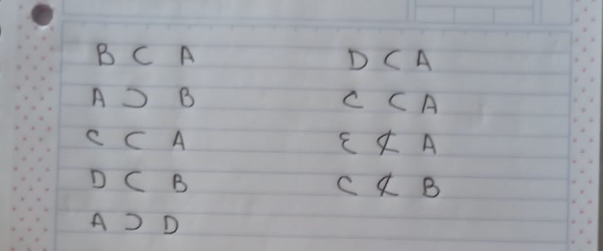
Ejemplos:
Dado los conjuntos siguientes, determinar cual es subconjunto, superconjunto, o no son subconjuntos o superconjuntos.
A= { 0,1,2,3,4,5,6,7,8,9}
B= { 2,4,6,8,}
C= { 0}
D= { 2,4}
E= { 10,11,12,13,14,15}

Slide 13
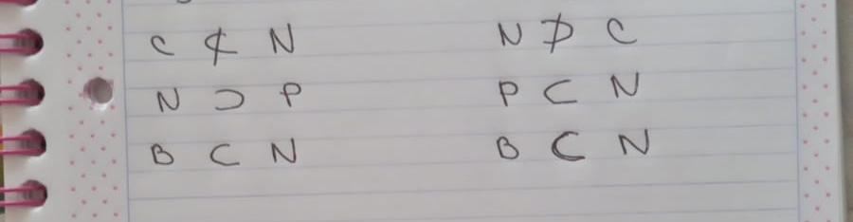
Determinar quien es subconjunto de quien, dado los siguientes conjuntos.
N = { Números naturales}
C = { 0, 1,2,3,4,5}
P = { x/x es número par positivo}
B = { 2,4,6,8,10}

Slide 14
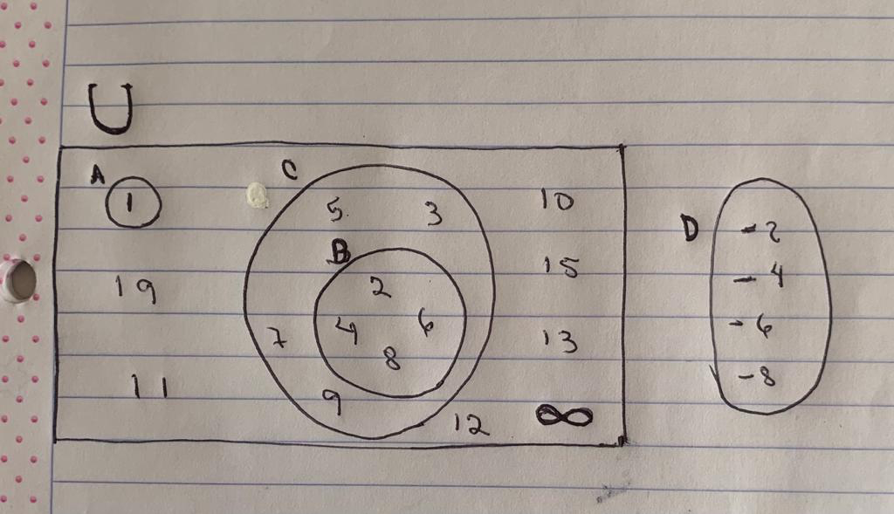
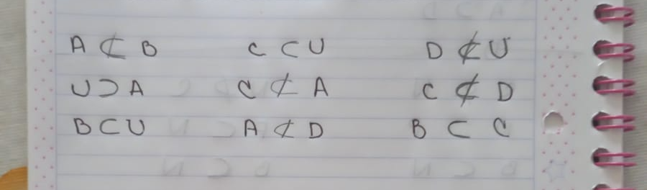
Dados los siguientes conjuntos, determinar quien es subconjunto de quien.

Slide 15
Ejercicios.-
Dado los conjuntos:
U= { x/x es número impar menor que 100}
A= { 0,1,2,3,4,5,6,7,8,9}
B= { números pares menores o igual que 20}
C= { 10,20,30,40,50,60,80,90,100}
D= {2,4,6,8,10}
Determinar, determinar quien es subconjunto de quien. :
U A B U C U U D
B A A C D A D B
B C C D

Slide 16
Conjuntos ajenos entre si (disjuntos).-
Cuando dos conjuntos no tienen elementos comunes se llaman ajenos entre si.
Ejemplos:
Dado los siguientes conjuntos, determinar quienes son ajenos entre si.
A= { 1,3,5,7} B= { 3,5,7,9}
C= { 2,4,6,8} D= {1,3,5}
B y C son ajenos entre si
A y C son ajenos entre si
C y D son disjuntos

Slide 17
Ejercicios.-
Dados los siguientes conjuntos, determinar cuales son ajenos entre si.
A= { 0,1,2,3,4,5,6,7,8,9}
B= { 2,4,6,8,}
C= { 0}
D= { 2,4}
E= { 10,11,12,13,14,15}
Dado los siguientes conjuntos, determinar cuales son ajenos entre ssi.
N = { Números naturales}
C = { 0, 1,2,3,4,5}
P = { x/x es número par positivo}
B = { 2,4,6,8,10}

Slide 18
Dados los siguientes conjuntos, determinar cuales son ajenos entre si.
Dado los siguientes conjuntos, determinar cuales son ajenos entre si.
U= { x/x es número impar menor que 100}
A= { 0,1,2,3,4,5,6,7,8,9}
B= { números pares menores o igual que 20}
C= { 10,20,30,40,50,60,80,90,100}
D= {2,4,6,8,10}

Slide 19
Igualdad de conjuntos.-
Dos conjuntos son iguales; si cada uno de los elementos de un conjunto, pertenencen al otro.
Ejemplos:
Dado:
A= { b,g,o} B= { g,o,b}
A = B
Dado:
C= { 1,2,3,4,5} D= { Números naturales menores o igual que 5}
C = D
Dado:
N= { 🖌,🖍,✏️} M= { 🖍, ✏️, 🖌}
M = N

Slide 20
Conjunto equivalentes.-
Dos conjunto son equivalentes o tienen correspondencia; si cada uno de los elementos del primero, pueden aparearse exactamente con un elemento del segundo.
Ejemplos:
Dado los siguientes conjuntos, determinar que son equivalentes:
A= { 2,4,6} B= { }
Se puede hacer cualquier combinación, lo importante es que no se repita elemento ni que sobre de ninguno.
2
4
6
2
4
6
2
4
6
2
4
6
2
4
6
2
4
6

Slide 21
Dado los siguientes conjuntos, determinar que son equivalentes:
E= { primavera, verano, otoño, invierno}
M= { marzo, junio, septiembre, diciembre}
Dado los siguientes conjuntos, determinar que son equivalentes:
M D
🐶
🐰
🐥
🐠
Ana
Mary
Luis
Liz

